Slide 1
状元成才路慕课堂
统编版六年级下册
语文慕课堂
主讲：月亮老师

Slide 2
家乡的风俗
统编版六年级语文下册习作一

Slide 3
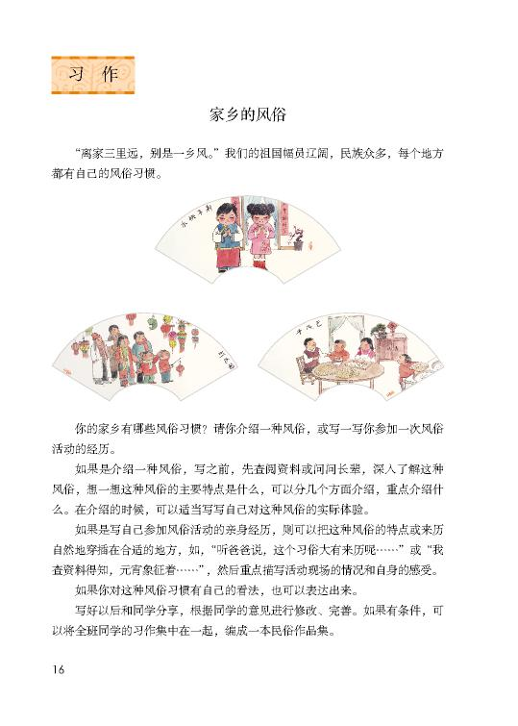

Slide 4
六下习作：家乡的风俗
说一说：
这是哪个节日？展现了什么风俗？

Slide 5
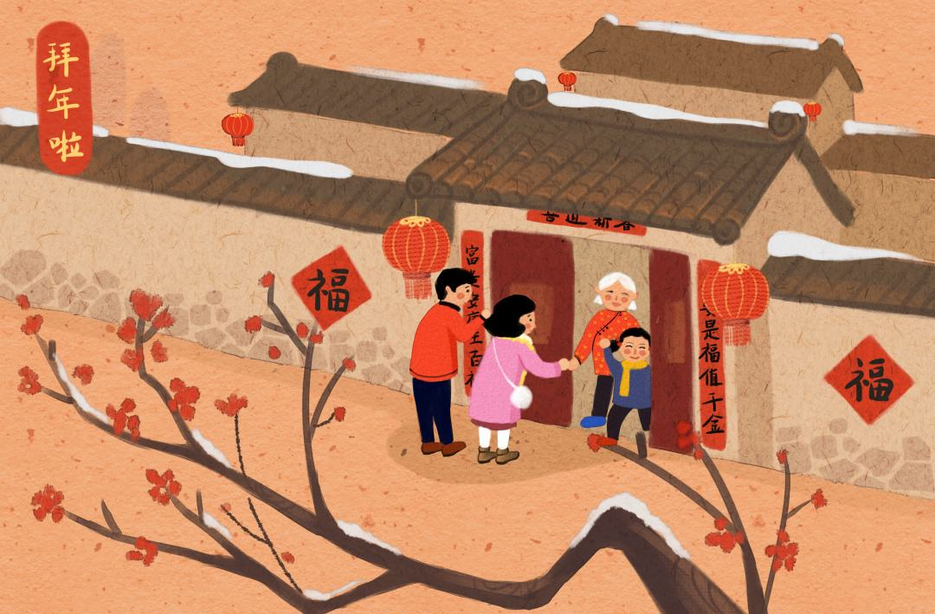
春节拜年

Slide 6
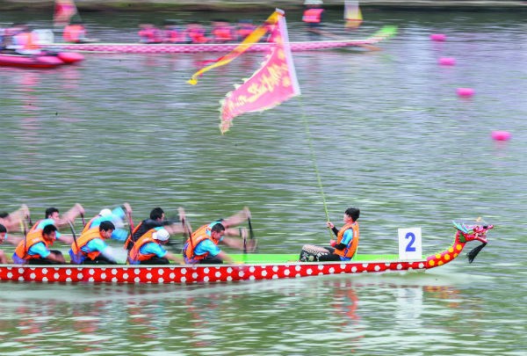
端午赛龙舟

Slide 7
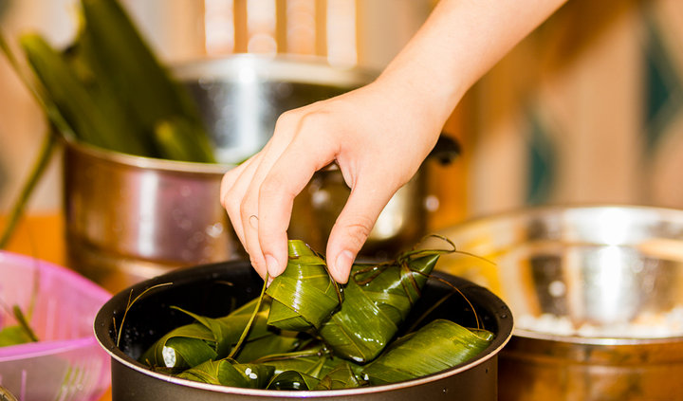
端午节包粽子

Slide 8
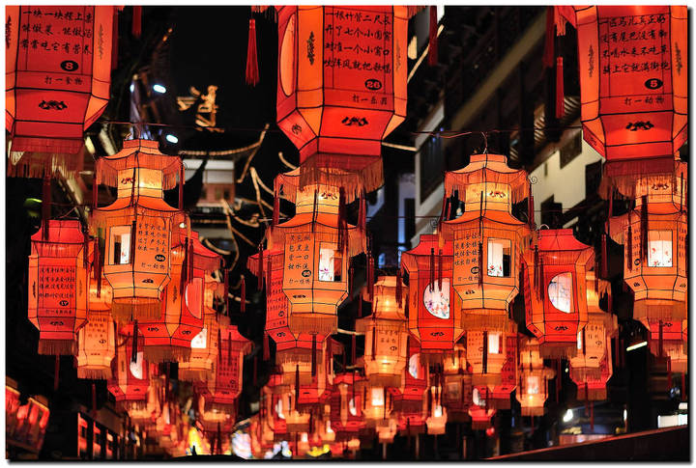
元宵赏花灯、猜灯谜

Slide 9
中秋吃月饼、赏月、赏桂花

Slide 10
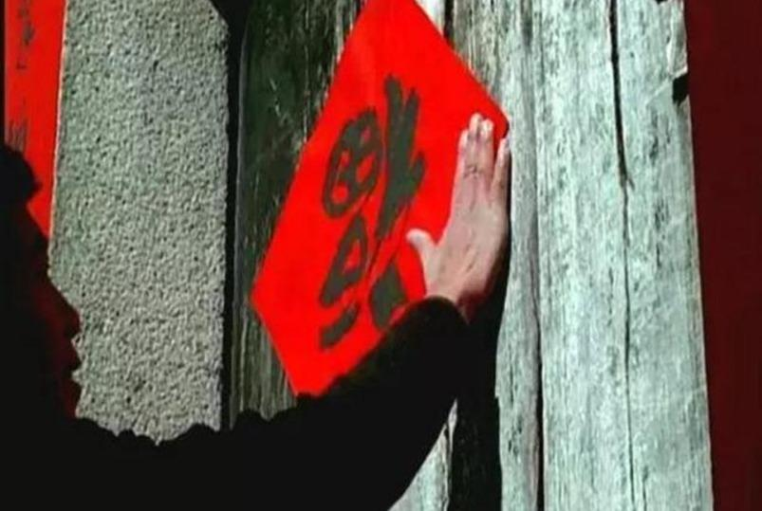
过年贴福字

Slide 11
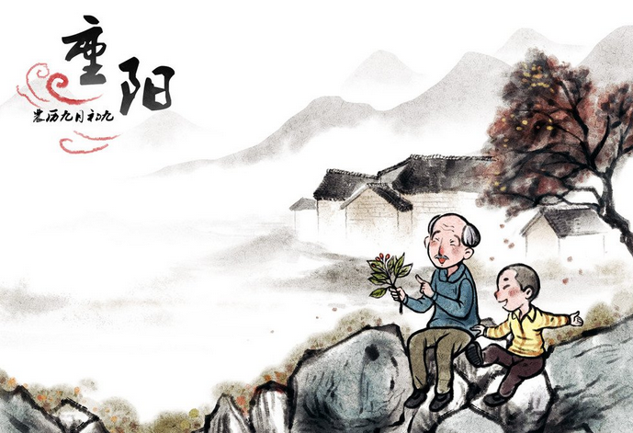
重阳登高、插茱萸

Slide 12
审题指导
家乡：武汉，湖北各地，也可以是省外各地。
家乡的风俗
风俗：特定区域、特定人群沿革下来的风气、礼节、习惯等的总和。

Slide 13
确定选材
1
2
3
春节贴对联、端午节赛龙舟、元宵赏花灯
婚丧嫁娶，清明祭祖，小孩满月抓周。
舞龙舞狮
踩高跷
东北扭秧歌
腰鼓
熬腊八粥
过年包饺子
端午节包粽子
元宵节吃汤圆
风俗活动
民间艺术
风味美食

Slide 14
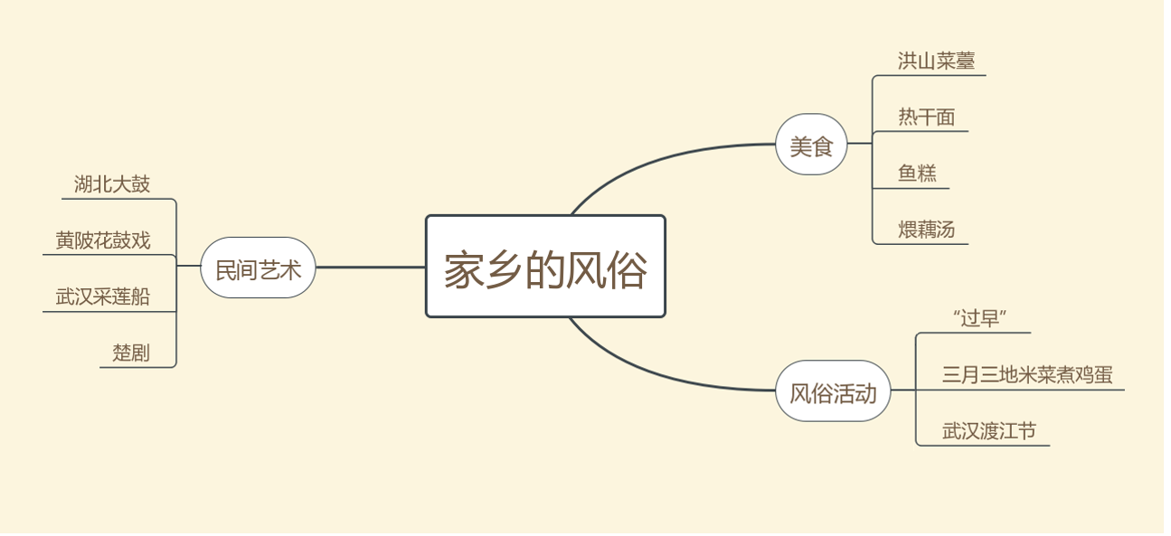
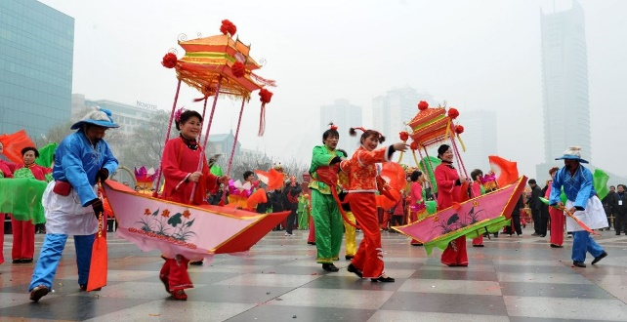
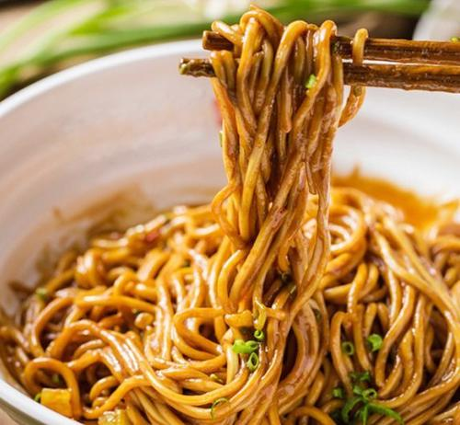
确定选材
你的家乡有哪些特别的风俗？
湖北采莲船
热干面

Slide 15
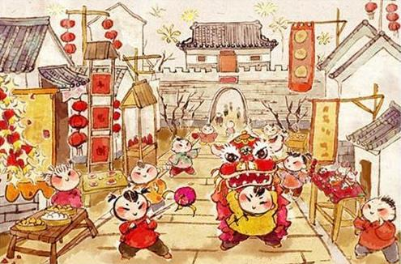
我想介绍家乡___________的风俗,
我的推荐理由是____________。

Slide 16
想一想：我们可以从哪些方面来介绍家乡风俗呢？

Slide 17
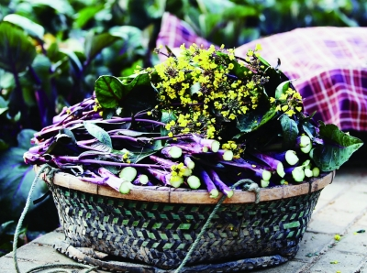
它的做法
关于它的传说、故事
洪山菜薹
它的外形和味道
它的受欢迎程度

Slide 19
习作要求
一、介绍一种风俗
二、写参加一次风俗活动的经历

Slide 20
一、介绍一种风俗
重点介绍风俗的某一方面，写出风俗的特点

Slide 21
二、写参加一次风俗活动的经历
重点描写活动现场的情况和自身感受

Slide 22
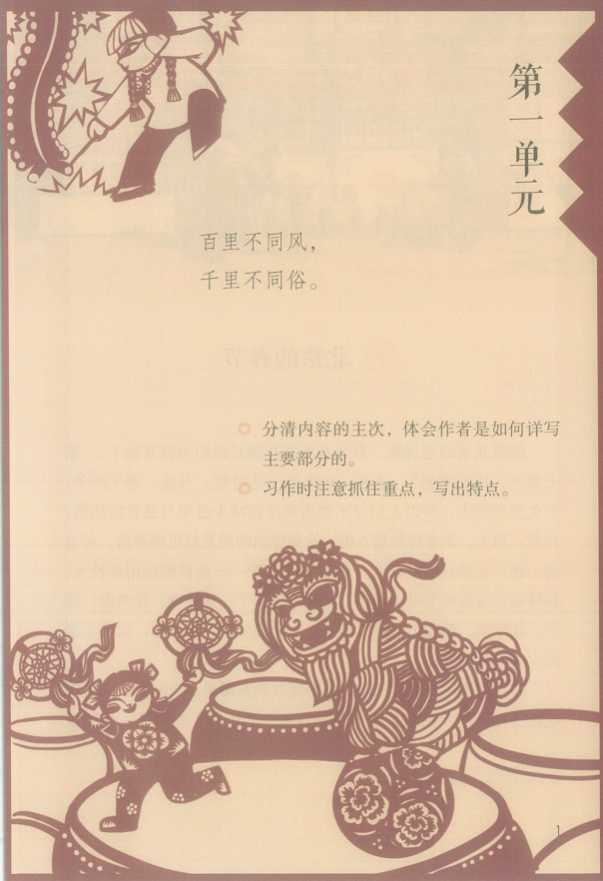
抓住重点
写出特点

Slide 23
回顾课文
开始—
腊月的初旬
北京的春节
彩排—
腊月二十三
除夕
高潮
初一
重点
元宵节
结束—
正月十九

Slide 24
《北京的春节》中还重点写了除夕的情景，它是怎样写的？
除夕真热闹。家家赶做年菜，到处是酒肉的香味。老少男女都穿起新衣，门外贴好红红的对联，屋里贴好各色的年画，哪一家都灯火通宵，不许间断，鞭炮声日夜不绝。在外边做事的人，除非万不得已，必定赶回家来，吃团圆饭，祭祖。这一夜，除了很小的孩子，没有什么人睡觉，都要守岁。

Slide 25
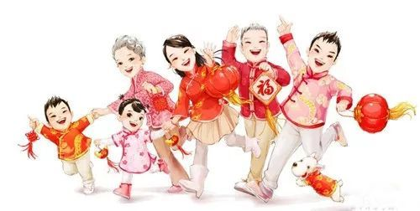
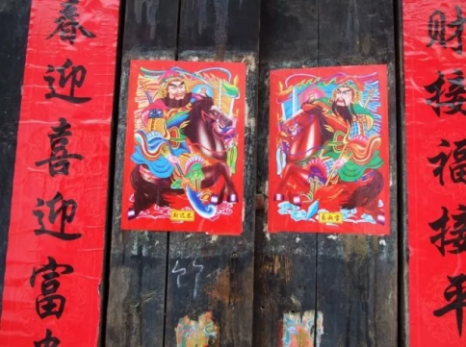
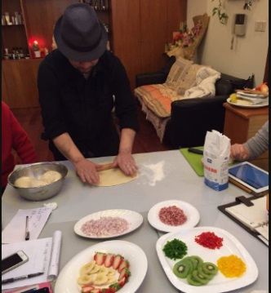
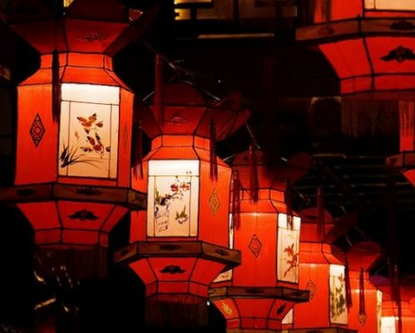
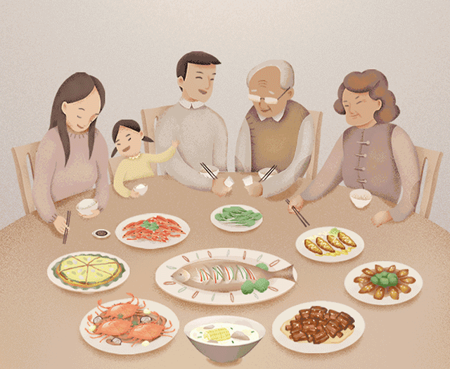
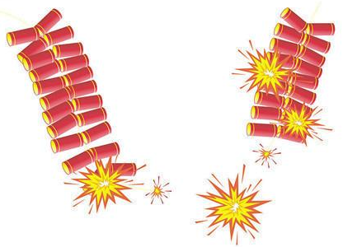
男女老少都穿起新衣
红红的对联和各色的年画
家家赶做年菜
除夕真热闹
灯火通宵
吃团圆饭、守岁
鞭炮声日夜不绝

Slide 26
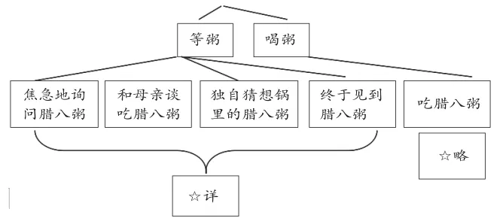
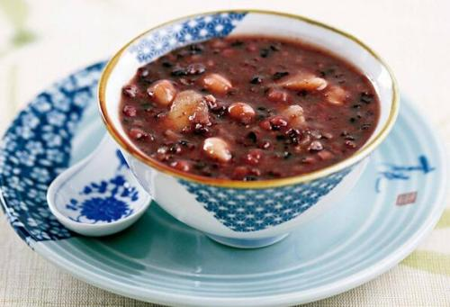
回顾课文
《腊八粥》

Slide 27
【写好风俗小妙招】
抓住重点
写出特点

Slide 28
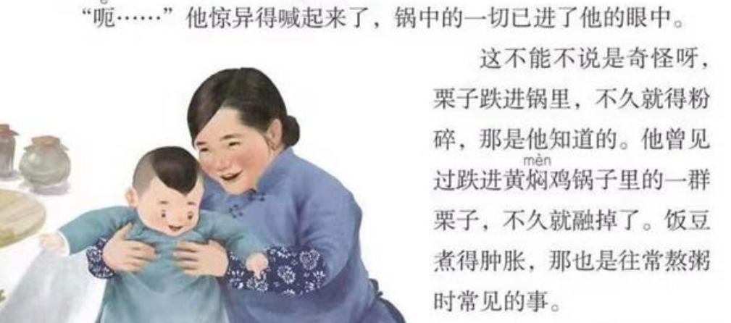
回顾课文
《腊八粥》
融入体验

Slide 29
【写好风俗小妙招】
抓住重点
写出特点
融入体验

